Slide 1
سلامة الغذاء
GENS 133

Slide 2
ما هو التلوث الغذائي
وجود أجسام أو كائنات أو مركبات لا يجب أن تكن موجودة في الغذاء أو مكونات المنتج
ملوثات بيولوجية
  بكتيريا (مثال: السالمونيلا)
  فيروس (مثال: فيروس إلتهاب الكبد A)
  طفيليات (مثال: الدودة الشريطية)
ملوثات كيميائية (مثال: الزئبق في سمك المحيطات)
ملوثات غير حية (مثال: قطع زجاج)

Slide 3
تبعات التلوث الغذائي
أعراض مرضية
إصابات بشكل عام
تسمم
المرض
وفاة

Slide 4
أسباب التلوث الغذائي
أسباب متعددة لكن يمكن السيطرة عليها
  مكان إعداد الطعام ملوث
  معدات إعداد أو تقديم طعام ملوثة وغير نظيفة
  زي من يعد الطعام غير نظيف وملوث
  جروح
  عدم غسل اليدين بعد لمس الحيوانات الأليفة أو أي شيء آخر مثل الأبواب أو إستخدام دروة المياه
  الشعر، الزجاج، وغيرها من الشوائب
  السعال أو العطس
  التنفس مباشرة على الطعام
  عدم غسل اليدين بعد رمي النفايات، إستخدام المكنسة أو القشاطة، لمس النقود، مسح المنضدة وغيرها
  تغيير الحفاضات للأطفال
  لمس أي شيء و إعداد الطعام دون غسل اليدين

Slide 5
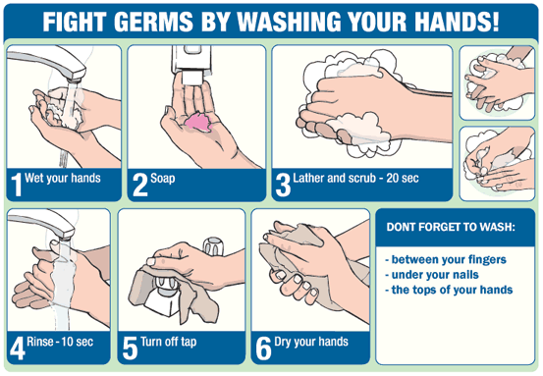
غسل اليدين بالطريقة الصحيحة
Source: https://www.lhsfna.org/index.cfm/lifelines/december-2013/washing-hands-properly-is-your-ticket-to-good-health/

Slide 6
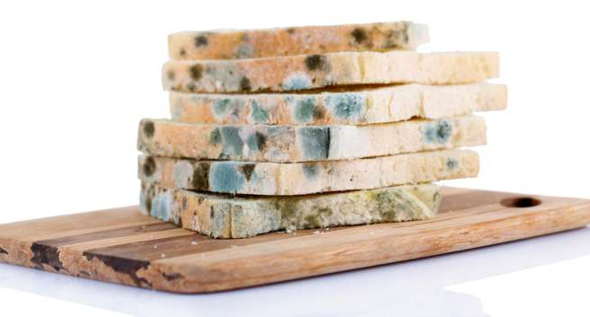
تحتاج البكتيريا وغيرها لتنمو
  الغذاء
  درجة حرارة مناسبة
  الوقت
  رطوبة
  أوكسجين أو بدون أوكسجين

Slide 7
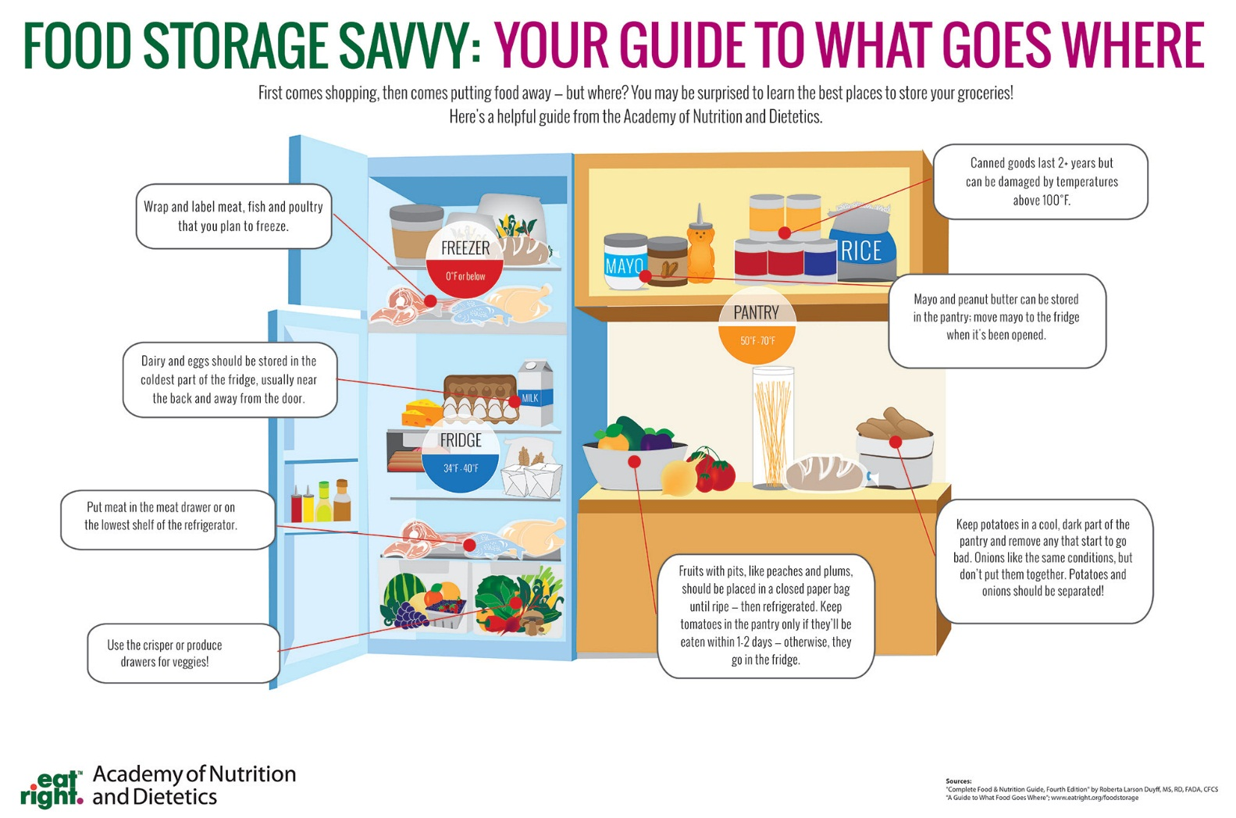
الحليب ومشتقاته من أجبان ولبن وغيرها والبيض في
الرف العلوي
الاكل الجاهز كالبقايا والوجبات السريعة تحت الحليب
ومشتقاته على أن يتم تناولها خلال 48ساعة
اللحوم الدجاج السمك التي تحتاج للطبخ يجب وضعها في
وعاء عميق لتركها تذوب لطبخها
الخضار والفواكه في الجرار المغلق الخاص بها
عند تجميد أي غذاء يجب تغليفه وعدم تجميدة دون تغليف

Slide 8
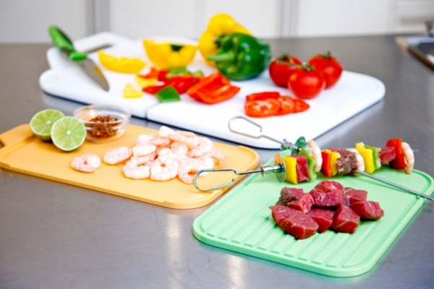
إعداد الطعام
يجب فصل الغذاء الجاهز للأكل عن الأكل النيء والذي يحتاج للطبخ
إستخدم معدات منفصلة للغذاء الجاهز كالخضار والفواكه
عن المعدات المستخدمة للغذاء النيء والذي يحتاج
إلى طبخ كالسمك، الجداج واللحوم

Slide 9
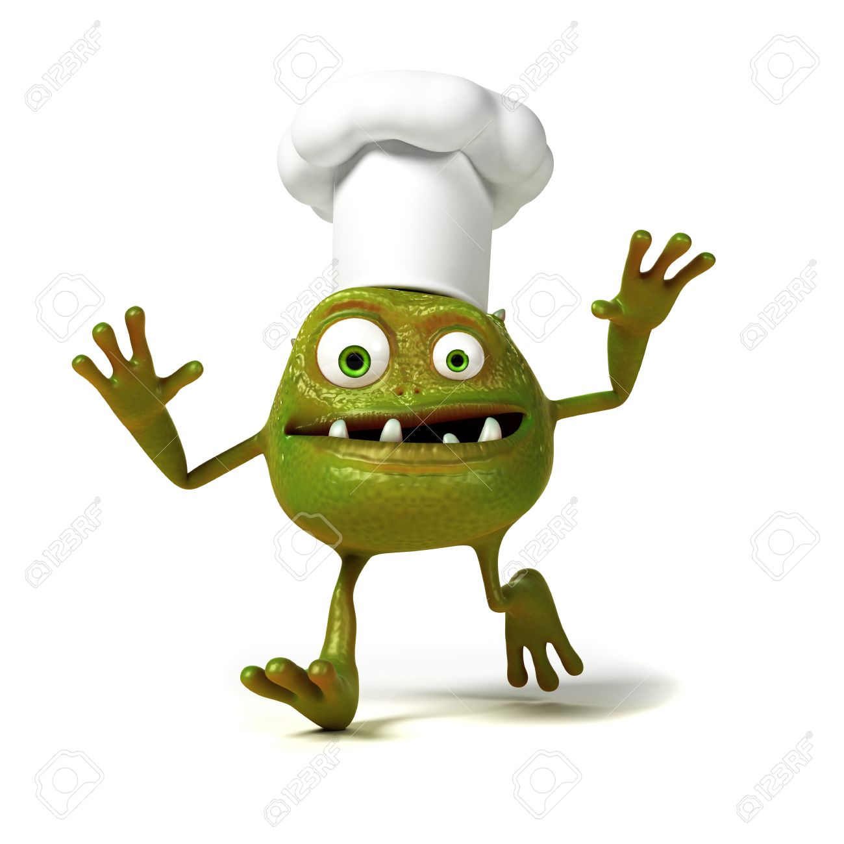
التعامل مع الغذاء
الغذاء الذي لا يتم التعامل معه بطريقة جيدة
يعتبر بيئة خصبة لنمو الجراثيم
اللحوم، الدجاج، الجبنة، السمك، اللبن، الحليب، الغذاء الرطب والمعلب (بعد إستخدامه) كلها توفر بيئة خصبة لنمو البكتيريا

Slide 10

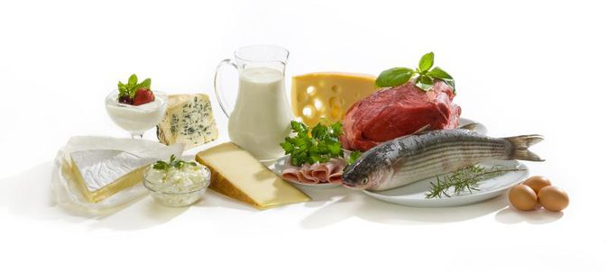
إن كنت على شك.....تخلص من الغذاء!!!
4 د.م ≤
≤60 د.م

Slide 11
درجات الحرارة المناسبة للطبخ للقضاء على الجراثيم
الغذاء | درجة الحرارة المناسبة للطبخ على الأقل
الدجاج والحبش وغيرها | 74 د.ج
اللحوم البقرية والأغنام | 63 د.م
اللحمة المفرومة | 71 د.م
البيض أو أي غذاء يحتوي على البيض | 63 د.م
إعادة تسخين البواقي | 63 د.م أو حتى ينتج البخار

